Slide 1
Chapitre 6:
Routage dynamique

Slide 2
Chapitre 6: Routage Dynamique
Plan
1. Introduction
2. Classification des protocoles de routage
3. Protocoles à vecteurs de distance
4. Protocoles à états des liens
M1 RT Routage IP/KADIRI

Slide 3
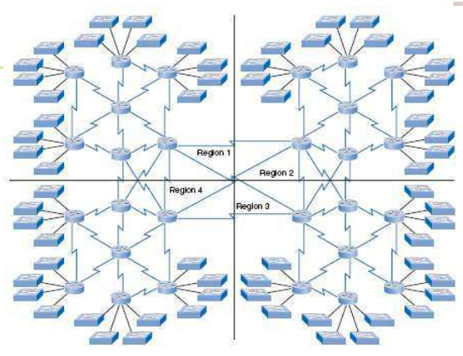
Chapitre 6: Routage dynamique
1.Introduction
Imaginez-vous gérer les liens
statiques dans un réseau pareil
Objectif du routage dynamique
Les protocoles de routage spécifient
une méthode pour envoyer et recevoir
dynamiquement des mises à jour de
routage entre les routeurs. il résout essentiellement trois problèmes : ▪ il découvre les autres routeurs , ▪ il construit les tables de routage, ▪ il maintient les tables de routage à jour. Le domaine global de routage (Internet) a été subdivisé en domaines de routage autonomes (AS, Autonomous System). Cette division conduit à distinguer deux familles de protocoles de routage (IGP et EGP)
M1 RT Routage IP/KADIRI
M1 RT Routage IP/KADIRI

Slide 4
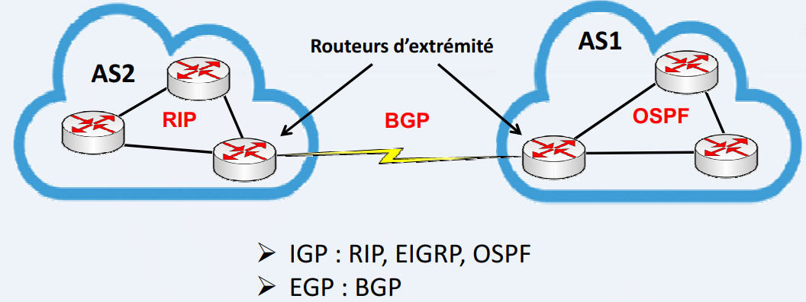
Chapitre 6: Routage dynamique
2. Classification des protocoles de routage
Routage intérieur (Interior Gateway Protocol: IGP)
Pour la gestion des routeurs à l’intérieur d’un inter-réseau ou système autonome
Routage extérieur (Exterior Gateway Protocol: EGP)
Pour l’échange de données avec les autres systèmes autonomes
Un système autonôme (autonomous system – AS), aussi connu sous le nom de domaine de routage – est l'ensemble de routeurs sous une administration commune
M1 RT Routage IP/KADIRI

Slide 5
Chapitre 6: Routage dynamique
2. Classification des protocoles de routage
Classe de protocoles de routage intérieur
A vecteur de distance (distance vector routing)
RIP = Routing Information Protocol
IRGP = Interior Routing Gateway Protocol
EIRGP = Extended IRGP (protocole constructeur Cisco)
A état de lien (link state routing)
OSPF = Open Shortest Path First
IS-to-IS = Intermediate System to Intermediate System
Classe de protocoles de routage extérieur
EGP = Exterior Gateway Protocol
BGP = Border Gateway Protocol
M1 RT Routage IP/KADIRI

Slide 6
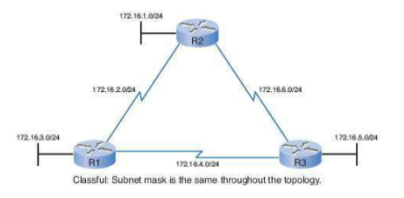
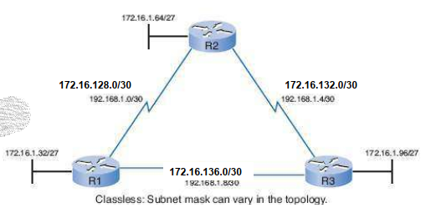
Chapitre 6: Routage dynamique
2.Classification des protocoles de routage
Protocoles Classful
N'envoient pas le masque lors des
mises à jour de l'information de routage
Le masque réseau est obtenu à partir
de la classe de l'adresse
Tout sous réseau à l’interieur d’un
reseau classful doit porter le même masque
C'est le cas des protocoles plus anciens
comme RIP (v1)
Protocoles Classless
Incluent le masque dans les mises à jour
La plupart des réseaux actuels
requièrent des protocoles Classless
M1 RT Routage IP/KADIRI

Slide 7
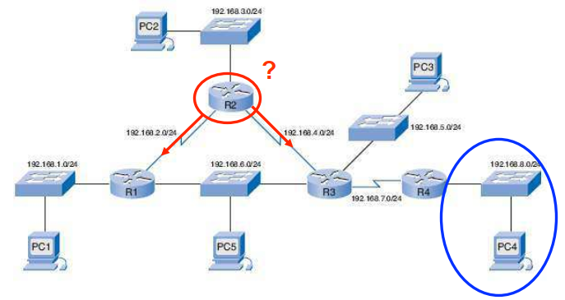
Chapitre 6: Routage dynamique
2. Classification des protocoles de routage
Vitesse de convergence
Le temps de convergence est le temps pour que les routeurs :
Partagent l’information
Calculent les meilleures routes
Mettent à jour leurs tables de routage
Lent : RIP
Rapide : EIGRP, OSPF, et IS-IS
Les métriques
Déterminer quelle route est la meilleure
Attribuer des coûts pour atteindre les
réseaux distants
Les protocoles apprennent plusieurs
routes vers une destination
Utilisées pour déterminer le chemin
préféré
M1 RT Routage IP/KADIRI

Slide 8
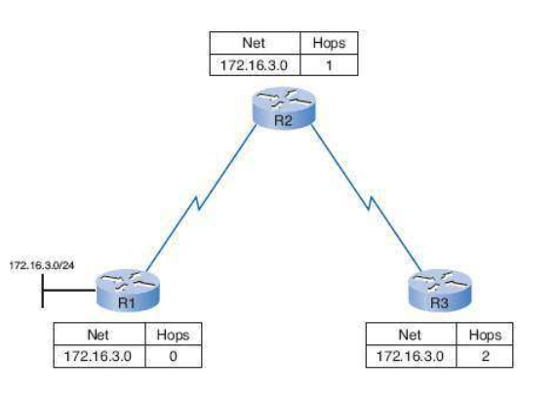
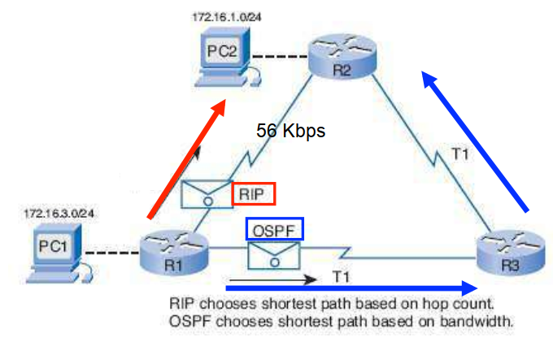
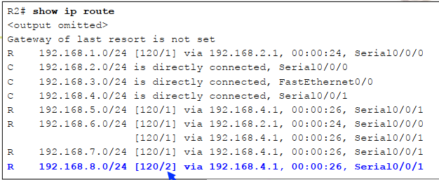
Chapitre 6: Routage dynamique
2. Classification des protocoles de routage
Les métriques
RIP : Nombre de sauts (Hop count)
EIGRP: Débit, latence, fiabilité et charge
OSPF (version Cisco) : Débit
Exemple :
R1 veut atteindre le réseau 172.16.1.0/24
RIP: Le plus petit nombre de sauts se fait via R2
OSPF: le chemin avec le débit cumulatif plus
grand passe par R3 , Ceci permet l'envoi le plus
rapide
La "métrique" dans la table de routage
Les routeurs tournent RIP R2 a une route vers 192.168.8.0/24 avec un
coût de 2 sauts (figure slade précèdent)
Le 2 indique le coût de la métrique 120 est la Distance Administrative
M1 RT Routage IP/KADIRI

Slide 9
Chapitre 6: Routage dynamique
3.Protocoles à vecteurs de distance
Le réseau est simple et plat et ne requiert pas une structuration hiérarchique
Basé sur l’échange d’informations (tables de routage) entre routeurs adjacents (connectés directement),
Utilisation de l’algorithme Bellman-Ford → meilleur chemin
Les métriques les plus utilisées : nombre de sauts (hops),
La direction indique simplement : • L'adresse du prochain routeur ou • L'interface de sortie.
M1 RT Routage IP/KADIRI

Slide 10
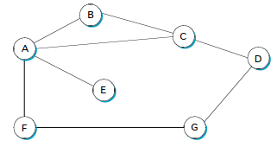
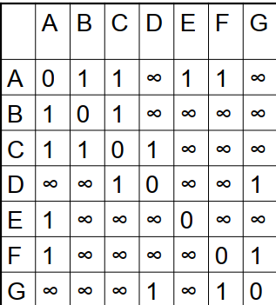
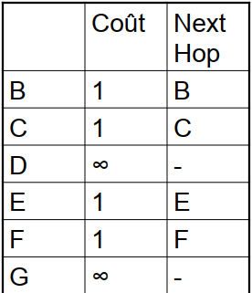
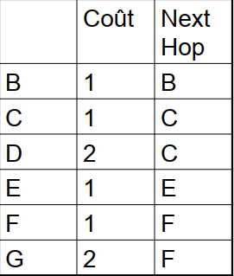
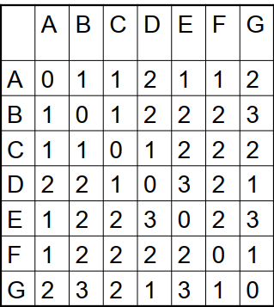
Chapitre 6: Routage dynamique
3. Protocoles à vecteurs de distance
Exemple (Algorithme Bellman-Ford ):
On considère une métrique "saut"
Avec l'information de départ (Matrice de distances
Initiale), la table de routage de A est (table 1).
Evolution de la table de routage (table 2) :
Chaque nœud envoie à ses voisins le contenu de sa table de routage
Les nouvelles entrées sont mises à jour : F → A : je connais G à une distance 1,
C → A : je connais D à une distance 1
Matrice initiale
table 1
table 2
Matrice finale
M1 RT Routage IP/KADIRI

Slide 11
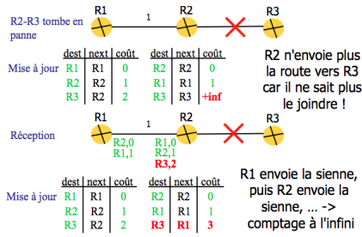
Chapitre 6: Routage dynamique
3.Protocoles à vecteurs de distance
Problèmes en cas de panne d’un lien:
Les boucles de routage : bouclage infini
des paquets dans le réseau.
Exemple : tous les paquets à destination
de R3 oscillent entre R1 et R2
L’algorithme ne converge plus :
R1 apprend de R2 que le cout pour joindre R3
En passant par R2 est de 3
il met sa table à jour (R3, R2,4) ;de même, R2 va
apprendre de R1 que le cout pour joindre R3 est
de 4...
Solutions:
interdire à un nœud de signaler une destination qu’il connaıt au routeur par lequel il l’a apprise (split horizon)
limiter la valeur infinie du cout à une petite valeur (16 dans RIP) → convergence dés que l’infini est atteint
M1 RT Routage IP/KADIRI

Slide 12
Chapitre 6: Routage dynamique
3.Protocoles à vecteurs de distance
3.1. Routing Information Protocol (RIP)
RIPv1, RIPv2, RIPng (adapté à IPV6)
Usage pour les réseau de diamètre < 15 routeurs, a partir de 16 routeurs le
paquet est perdu
Métrique: nombre de sauts (hops)= nombre de routeurs traversé
Chaque entrée dans la table de routage a une distance administrative de 120.
Un réseau directement connecté a une métrique de 0
Temps de convergence de quelques minutes acceptable
Minuteurs associés:
30s routing update (mise à jour de la table de routage)
180s route time out (sans nouvelle de cette route, le routeur marque le routeur de déstination comme injoignable)
240 s route flush (nettoyage de la table: routes invalide effacées)
RIP ne garantit pas que le chemin sélectionné soit le plus rapide. ➢ un chemin court mais embouteillé peut être un mauvais choix par rapport à un chemin plus long mais totalement dégagé.
M1 RT Routage IP/KADIRI

Slide 13
Chapitre 6: Routage dynamique
3.Protocoles à vecteurs de distance
3.1. Routing Information Protocol (RIP)
Chaque routeur commence par émettre des updates RIP sur toutes ses interfaces en broadcast IP. Ces updates contenaient la totalité de leur table de routage, sauf le réseau sur lequel est émis l'update. (inutile d'indiquer le réseau 10.0.0.0 aux routeurs qui sont sur ce réseau )
Pour chaque réseau annoncé, le routeur associe, dans l'update, la valeur de coût qu'il a dans sa table de routage.
Le routeur qui traite l'update examine chaque entrée dans sa table de routage
Si l'entrée n'existe pas dans sa TR, il incrémente de 1 le coût puis il inscrit dans sa table :
M1 RT Routage IP/KADIRI

Slide 14
Chapitre 6: Routage dynamique
3.Protocoles à vecteurs de distance
3.1. Routing Information Protocol (RIP)
l'adresse de destination indiquée dans l'entrée de l'update
le coût associé qu'il vient d'incrémenter
l'adresse IP de l'émetteur de l'update
le délai écoulé depuis la réception de cet update (il enclenche un timer appelé le hold-time timer).
le nom du protocole de routage par lequel il a appris cette route (RIP).
l'interface de sortie du routeur par laquelle on peut atteindre le next-hop
priorité du protocole de routage. Si une même destination est apprise par deux protocoles de routage différents, ce paramètre permet de préférer la route indiquée par l'un plutôt que par l'autre.
Si l'entrée existe déjà avec une adresse de next-hop différente de l'adresse de l'émetteur, le routeur compare les coûts (après avoir incrémenté de 1 le coût indiqué dans l'update) :
Si le coût de l'update est inférieur il remplace l'entrée dans la table de routage par celle de l'update.
Sinon il ignore l'update.
M1 RT Routage IP/KADIRI

Slide 15
Chapitre 6: Routage dynamique
RIPv2 apporte les modifications suivantes à RIPv1 : ➢ Le support du routage classless. ➢ La diffusion du masque réseau dans les mises à jour de routage. ➢ Le support de V.L.S.M. ➢ La diffusion des mises à jour de routage s’effectue par multicast. (Avec RIPv1 les mises à jour s’effectuent en broadcast)
L’utilisation d’indicateurs de route externe (route tag) afin de pouvoir différencier les routes apprises par d’autres protocoles de routage et redistribuées dans RIP
3. Protocoles à vecteurs de distance
3.1. Routing Information Protocol (RIP)
M1 RT Routage IP/KADIRI

Slide 16
Chapitre 6: Routage dynamique
Protocoles à vecteurs de distance
3.1. Routing Information Protocol (RIP)
Avantages
Très facile à mettre en œuvre pour les petites infrastructures
S’adaptre automatiquement en cas de panne ou d’ajout de routeur
Inconvénients
Routes limitées à 16 sauts pour résoudre les problèmes de convergence (apparition de boucles)
Métrique ne tenant pas compte des performances des liaisons
Fortement consommateur de bande passante (la totalité des tables de routage sont transmises)
Pas de possibilité de masquer les sous-réseaux (un seul masque possible sur tout le réseau - limitation supprimée dans RIP-version 2)
Problèmes de convergence non résolu (malgré les algorithmes de l’ horizon coupé et du poison inverse)
M1 RT Routage IP/KADIRI

Slide 17
Chapitre 6: Routage dynamique
Protocoles à vecteurs de distance
3.2. Interior Gateway Routing Protocol (IGRP)
Métrique: Paramétrable en fonction :
des délais de transmission offerts par les liaisons,
des bandes passantes, taux d’occupation et fiabilité des liaisons
Avantages
Capacité à gérer des inter-réseaux de tailles quelconques
Capacité à gérer plusieurs routes en parallèle
Capacité à prendre en compte plusieurs masques de sous-réseaux
Inconvénients
Saturation des lignes de secours en cas d’ incidents
Met en œuvre des algorithmes brevetés, ce qui en fait une solution constructeur (Cisco)
M1 RT Routage IP/KADIRI

Slide 18
Chapitre 6: Routage dynamique
Protocoles à états des liens
Problème du routage à vecteur de distance : Attendre le voisin pour avoir l’information, ce qui peut être long.
Un protocole à état de liens (Link-state) peut créer une “vue complète” ou topologie, du réseau → Découverte par chaque routeur de la topologie complète du réseau
Les protocoles Link-state sont associés à l'algorithme Shortest Path First (SPF)
Les protocoles Link-state sont indiqués pour les situations où :
La structuration du réseau est hiérarchique (grands réseaux)
L'administrateur a une bonne connaissance du protocole link-state installé
Une convergence rapide est cruciale
M1 RT Routage IP/KADIRI

Slide 19
Chapitre 6: Routage dynamique
Protocoles à états des liens
4.1. Protocole OSPF (Open Shortest First Protocol)
OSPFv1, OSPFv2, OSPFv3 (adapté IPv6)
Utilisé pour les grands réseaux
Résoudre les problèmes du RIP : gérer des domaines de diamètre > 16
Amélioration du temps de convergence
Utilise un seul paramètre comme métrique, à savoir le coût de l’interface
Utilise les adresses de (multicast) 224.0.0.5 et 224.0.0.6
Segmentation du domaine en aires (zones)
Mais OSPF est plus complexe (configuration moins simple que le RIP)
Les routeurs exécutant OSPF doivent établir des relations de voisinage avant d’échanger des routes. ➢Les voisins n’échangent pas de tables de routage. Au lieu de cela, ils échangent des informations sur la topologie du réseau.
➢Les voisins OSPF sont dynamiquement découverts en envoyant des paquets Hello sur chaque interface
M1 RT Routage IP/KADIRI

Slide 20
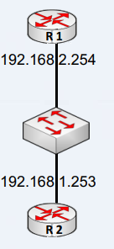
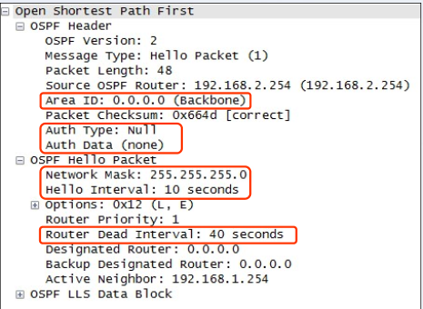
Chapitre 6: Routage dynamique
Protocoles à états des liens
4.1. Protocole OSPF (Open Shortest First Protocol)
Les champs dans les paquets Hello qui doivent être identiques sur les deux routeurs afin que les routeurs deviennent voisins, sont : ➢ sous-réseau (subnet) ➢ id de zone (area ID) ➢ minuteurs d’intervalle morts (dead-interval) ➢ minuteurs d’intervalle hello ➢ Authentification
La réception d’un paquet OSPF hello sur une interface confirme
pour un routeur qu’un autre routeur OSPF existe sur cette liaison.
M1 RT Routage IP/KADIRI

Slide 21
Chapitre 6: Routage dynamique
Protocoles à états des liens
4.1. Protocole OSPF (Open Shortest First Protocol)
Chaque routeur OSPF a un identifiant ➢ Le ID OSPF doit être unique dans une topologie OSPF. ➢ Un identifiant de routeur est déterminé en utilisant l’un des éléments suivants, par priorité: ▪ Manuellement, en utilisant la commande router-id sous le processus OSPF (une adresse IPv4)
OSPF utilise le concept de zones (area). ➢ Une zone est un regroupement logique de réseaux et de routeurs contigus. ➢ Tous les routeurs dans la même zone ont le même ID de zone, et aussi la même table de topologie, mais ils ne connaissent pas les routeurs dans les autres zones. ➢ Le principal avantage est que la taille de la topologie et la table de routage sont réduites, qu’il faut moins de temps pour exécuter l’OSPF et que les mises à jour sont réduites.
M1 RT Routage IP/KADIRI

Slide 22
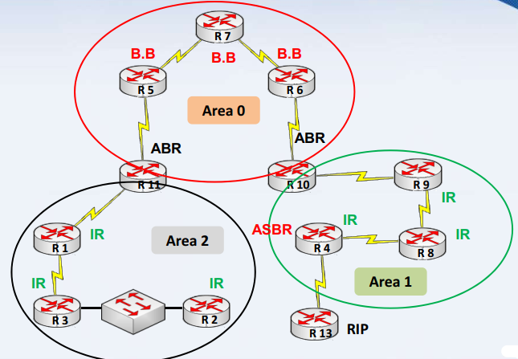
Chapitre 6: Routage dynamique
Protocoles à états des liens
4.1. Protocole OSPF (Open Shortest First Protocol)
BackBone (B.B) : Chaque zone du réseau OSPF doit se connecter à la zone de backbone (area 0).
Area Border Router (A.B.R) : Un routeur qui a des interfaces dans plus d’une zone (zone 0 et zone 1, par exemple). Son rôle consiste à annoncer des résumé de routes aux zones voisines
Internal Router (I.R) : Les routeur qui partage le même ID de zone, et qui ne sont pas des ABR
Autonomous System Boundary Router (A.S.B.R) : Un routeur qui connecte un réseau OSPF à d’autres domaines de routage (ex:réseau RIP)
M1 RT Routage IP/KADIRI

Slide 23
Chapitre 6: Routage dynamique
Protocoles à états des liens
4.1. Protocole OSPF (Open Shortest First Protocol)
Algorithme OSPF :
Chaque routeur OSPF maintient une base de données d’état de liaison contenant les LSA (Link-State Advertisment) reçues de tous les autres routeurs.
Lorsqu’un routeur a reçu tous les LSA et a construit sa base de données locale, OSPF utilise l’algorithme du chemin le plus court pour créer un arbre SPF. L’algorithme a été conçu par E. W. Dijkstra (1930-2002)
le meilleur chemin est celui qui a le coût le moins “cher”, soit le plus faible.
Cet algorithme accumule les coûts le long de chaque trajet, de la source à la destination….
L’arbre SPF est ensuite utilisé pour remplir la table de routage IP, avec les meilleurs chemins vers chaque réseau.
Chaque routeur A construit son propre LSP (Link State Packet) sous la forme (A, B, c), →le lien du nœud A vers le nœud B a un cout de c ;
Chaque nœud a un nom et possède une base de données complète de tous les liens et a donc ainsi une connaissance complète de la topologie.
M1 RT Routage IP/KADIRI

Slide 24
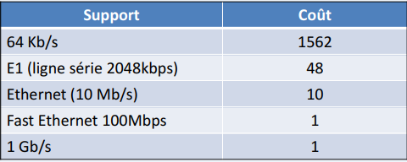
Chapitre 6: Routage dynamique
Protocoles à états des liens
4.1. Protocole OSPF (Open Shortest First Protocol)
Algorithme OSPF :
La valeur par défaut du coût dépend de la valeur de la bande passante d’un lien. En général, plus la bande passante diminue plus le coût est élevé.
La formule de calcul du coût d’un lien est : Soit pour un lien 100 Mbps : Le coût = 1
Sans autre configuration OSPF considère que tout lien égal ou supérieur à 100 Mbps est représenté avec le meilleur coût de 1.
M1 RT Routage IP/KADIRI

Slide 25
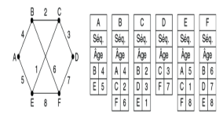
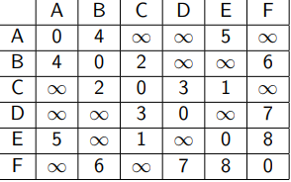
Chapitre 6: Routage dynamique
Protocoles à états des liens
4.1. Protocole OSPF (Open Shortest First Protocol)
Dés que le LSP est crée, le routeur le diffuse vers tous ses voisins qui stockent l’information et ensuite l’achemine jusqu’à ce que tous les routeurs aient la même information.
Une fois que tous les routeurs ont reçu tous les LSP, chaque nœud construit une table où figure pour chaque lien son cout (matrice de couts)
M1 RT Routage IP/KADIRI

Slide 26
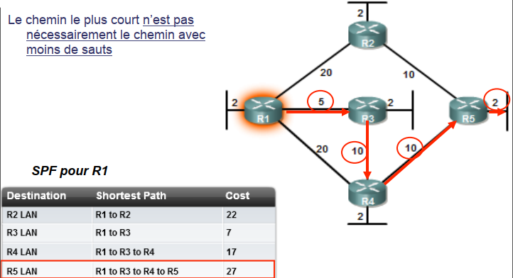
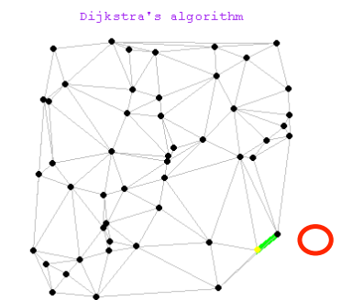
Chapitre 6: Routage dynamique
Protocoles à états des liens
4.1. Protocole OSPF (Open Shortest First Protocol)
M1 RT Routage IP/KADIRI

Slide 27
Chapitre 6: Routage dynamique
Protocoles à états des liens
4.2. Choix d’un type de protocole
Les protocoles à état de lien sont caractérisés par : – Convergence Rapide - Les paquets LSP sont immédiatement diffusés sur toutes les interfaces (sauf celle d’où venait le LSP) - les hold-down timers ne sont pas nécessaires (technique des protocoles à vecteur de distance pour permettre la stabilisation du réseau) - Les modifications sont diffusées immédiatement grâce aux LSPs – Un trafic moins important en cas de panne de liaison – Une meilleur adaptation aux grands réseaux (plus de 1500 nœuds, routeurs ou hôtes)
En contrepartie, les protocoles à état de lien doivent faire face à : – Une surcharge de travail pour les processeurs des routeurs (par le calcul des plus courts chemins) – Une augmentation de la capacité mémoire nécessaire dans les routeurs
M1 RT Routage IP/KADIRI

Slide 28
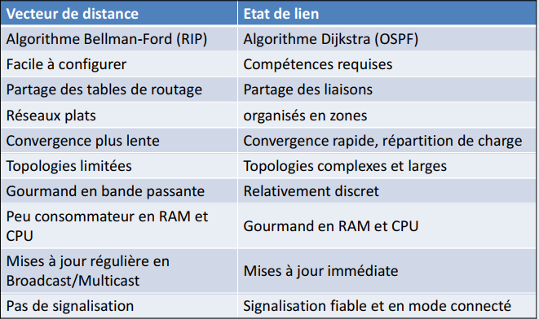
Chapitre 6: Routage dynamique
Comparatif des protocoles de routage
M1 RT Routage IP/KADIRI

